Slide 1
TIẾT 2
Bảng chia 3

Slide 2
3 x 4 = 12
12 : 3 = 4

Slide 3
Để tìm thương ta lấy số bị chia chia cho số chia.
1
Số ?
Số bị chia | 6 | 12 | 15 | 21 | 24 | 30
Số chia | 3 | 3 | 3 | 3 | 3 | 3
Thương | 2 | ? | ? | ? | ? | ?

Slide 4
Để tìm thương ta lấy số bị chia chia cho số chia.
1
Số ?
Số bị chia | 6 | 12 | 15 | 21 | 24 | 30
Số chia | 3 | 3 | 3 | 3 | 3 | 3
Thương | 2 | 4 | 5 | 7 | 8 | 10

Slide 5
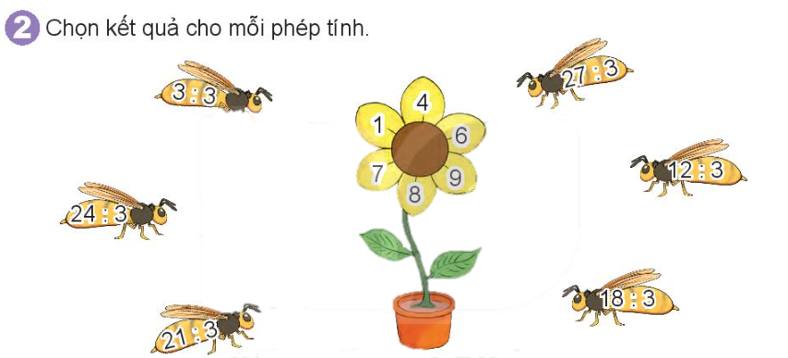
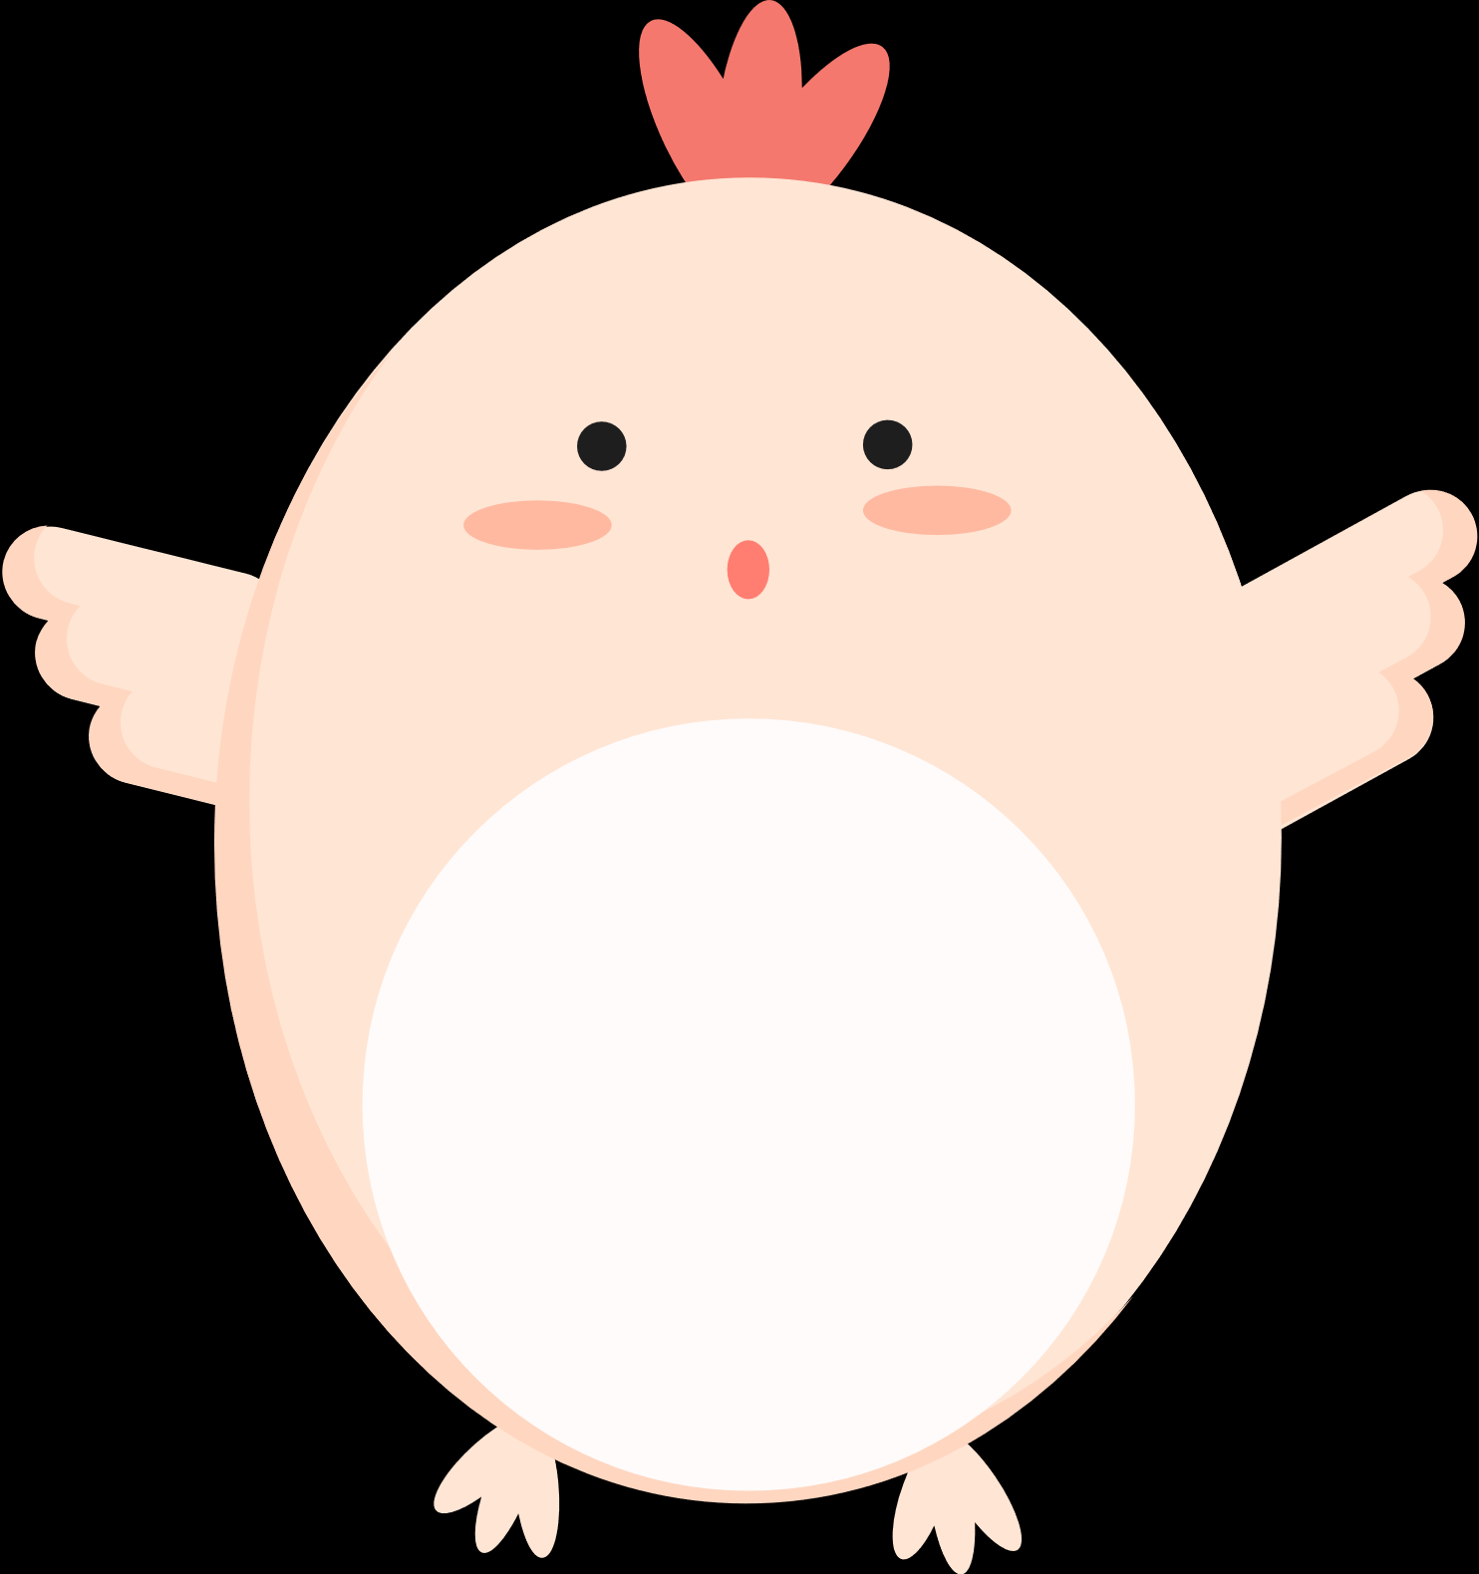
Bước 1: Tính nhẩm dựa vào bảng chia 3.
Bước 2: Nối kết quả tìm được với số tương ứng ghi trên mỗi cánh hoa.
2
Chọn kết quả cho mỗi phép tính

Slide 6
Bước 1: Tính nhẩm dựa vào bảng chia 3.
Bước 2: Nối hai phép tính có cùng kết quả.
1
Hai phép tính nào dưới đây có cùng kết quả
8
4
6
9
15
6
15
8
9
4

Slide 7
Số que tính ở mỗi bó = Số que tính của 3 bó : 3
2
Chia đều 30 que tính thành 3 bó. Hỏi mỗi bó có bao nhiêu que tính ?

Slide 8
Số que tính ở mỗi bó = Số que tính của 3 bó : 3
2
Chia đều 30 que tính thành 3 bó. Hỏi mỗi bó có bao nhiêu que tính ?
Bài làm
Mỗi bó có số que tính là
30 : 3 = 10 (que tính)
Đáp số: 10 que tính

